Slide 1
Presentatie van Duerenlaan
Welkom!
Donderdag 7 maart 2024

Slide 2
Voorstellen
Teamleden gemeente Maashorst
Jeroen van den Heuvel(wethouder Duurzaamheid, Groen & Recreatie)
Harold Klomp (projectleider)
Ewald van den Wijngaard (technisch adviseur civiele techniek)
Tom van den Oetelaar(ontwerper openbare ruimte)
Olga Vogels (projectondersteuner)
Henk van de Langemheen (Megaborn)
Gemeente Maashorst | Presentatie van Duerenlaan | 7 maart 2024

Slide 3
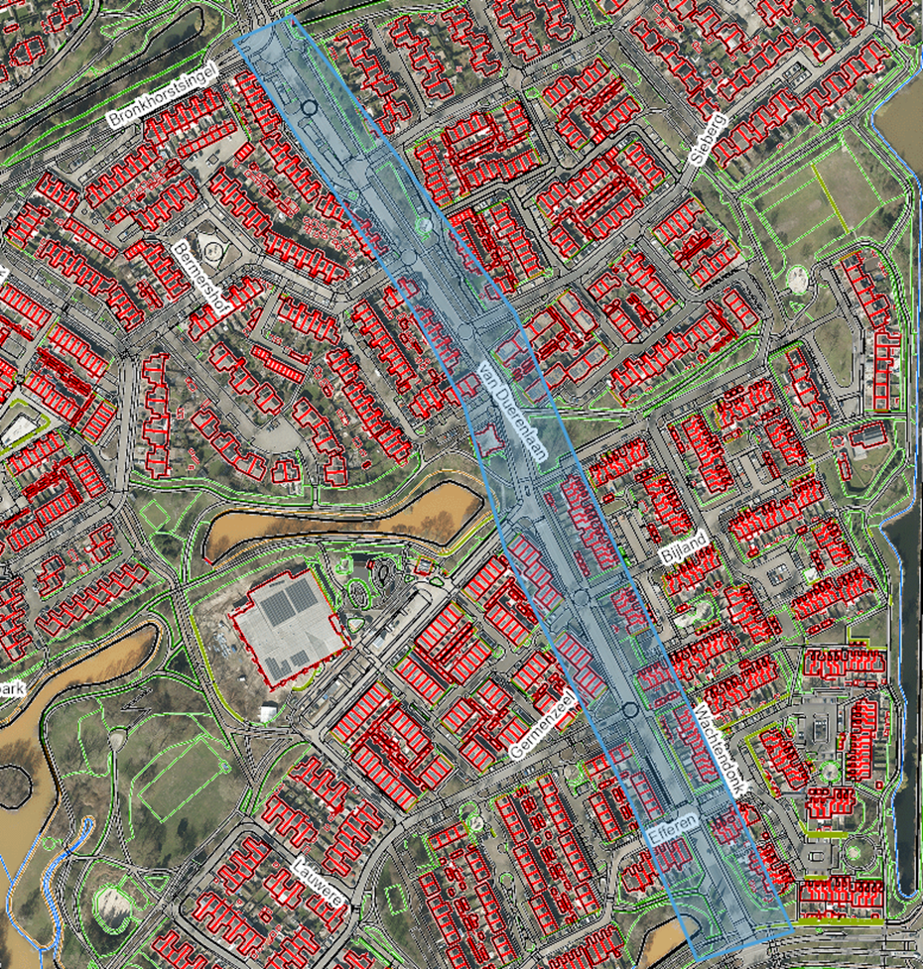
Scope
De reconstructie van de Van Duerenlaan ligt tussen de Bronkhorstsingel en Mellesingel
Gemeente Maashorst | Presentatie van Duerenlaan 7 maart 2024

Slide 4
Agenda
19:00 – 20:30 uur
Aanleiding en doel van dit project en avond
Kaders van het project
Uitleg en vragen rondom tafels na presentatie
Aanmelden klankbordgroep

Slide 5
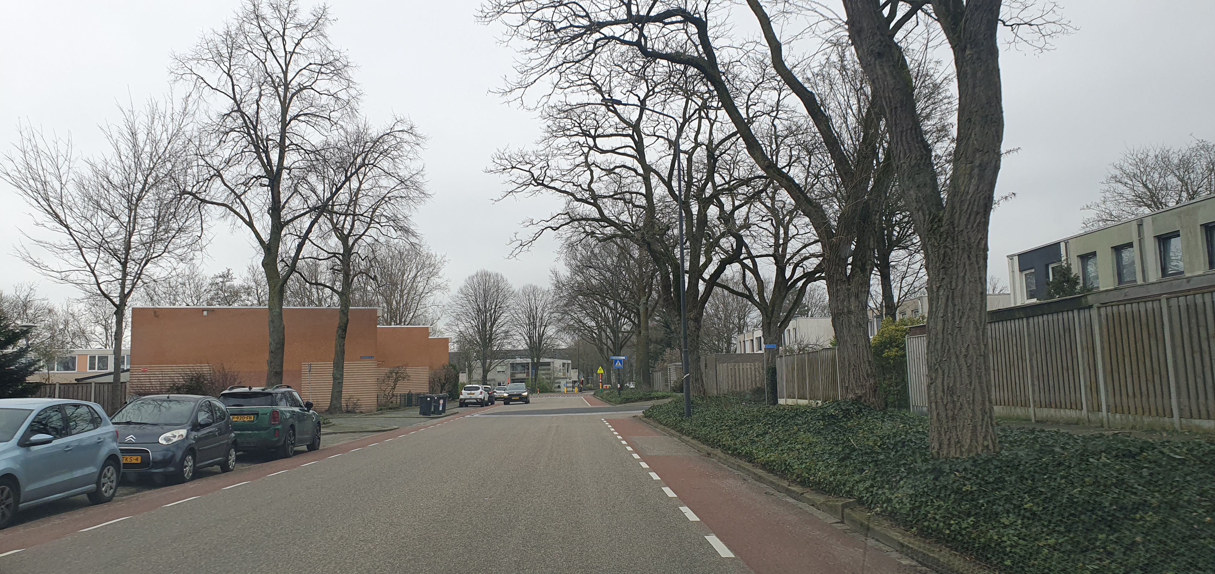
Huidige situatie

Slide 6
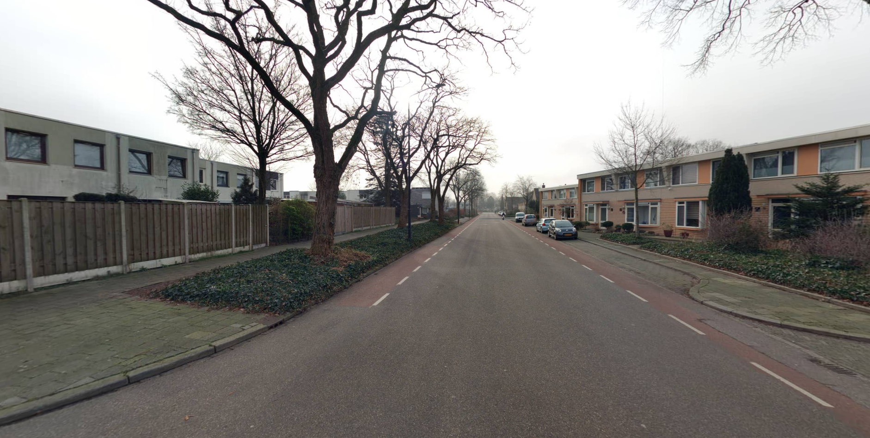
Huidige situatie

Slide 7
Van Duerenlaan
Wat gaan we doen binnen het project?
Herinrichting van de openbare ruimte van erfgrens tot erfgrens
    Vernieuwen van de verhardingen en indelen wegprofiel
    Vernieuwen van de groenvoorziening

Slide 8

Kaders
Groen en materialisatie
*klinkers aanbrengen
*bomen handhaven indien veilig
*inpassing groen
Verkeersveiligheid
*fietsers op rijbaan
*parkeren handhaven en vergroenen
*30 km zone
Overige *klimaatmaatregelen
*minder verharding
*infiltratie regenwater
*riolering is goed

Slide 9
Participatie
Waarom en waarover in gesprek met klankbordgroep
Meedenken bewoners binnen de kaders
Terugkoppelen aan bewoners door plenair overleg

Slide 10
Klankbordgroep

Slide 11
Participatie
Terugkoppeling volgt op website gemeente Maashorst
www.gemeentemaashorst.nl/inwoners/projecten/herinrichting-van-duerenlaan
Contact:
Voor aanvullende vragen of contact kunt u mailen naar:
harold.klomp@gemeentemaashorst.nl
Nog overige vragen of opmerkingen?
Vul reactieformulier in.

Slide 12
Doorkijk in planning
Participatie ontwerpfase
Ontwerp laten vaststellen door college
Bestekken uitwerken en aannemer bepalen
Uitvoering 2025
Algemene en inhoudelijke vragen aan de tafel

